Slide 1
Разработка персональной социальной сети для Windows Phone
Подготовил: студент 472 групи
Кинзерский Денис
Киев 2016

Slide 2

Определение социальных сетей
В Интернете есть специальные сайты, смысл которых в том, чтобы объединить людей. Через них можно переписываться, обмениваться фотографиями, слушать музыку, смотреть видео, играть в игры и многое другое. Называются такие ресурсы социальные сети.
Социальная сеть –площадка в Интернете, где можно самостоятельно публиковать какую-то информацию и обмениваться ею с другими людьми.

Slide 3
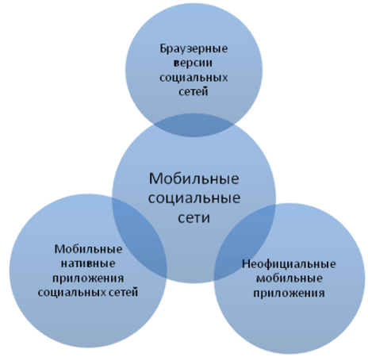
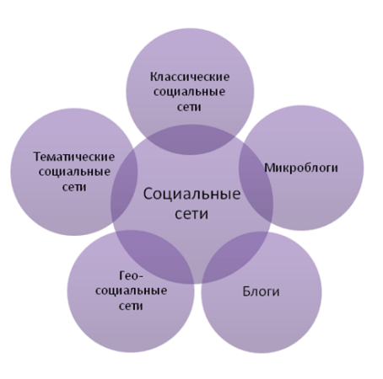
Виды и типы
Типы мобильных соц. сетей
Виды соц. сетей

Slide 4
Searching
Searching – рабочие название продукта
Searching - социальная сеть, основная задача которой обеспечить пользователю максимально быстрый и
удобный поиск компании для совместного времяпровождения по целевым интересам.
Пользователь может выбрать нужную категорию и найти определенных людей, с которыми он бы хотел провести время. Так же, приложение Searching обеспечивает возможность публикации своих объявлений (если, допустим, не смог найти в категориях того, чего хотел), с целью найти себе в этом «товарища по интересам».

Slide 5
Что привносит проект на рынок?
Проект
Социальная сеть для обеспечения совместного времяпровождения
Миссия и видение
Приложение должно стать удобным и эффективным средством для нахождение компании по заданным критериям.
Решаемые проектом проблемы
Большой спектр предоставленного функционала
Выбор категорий по интересам объявлений и работы с ними
Удобство и простота использования
Интуитивно понятный интерфейс пользователя
Эффективность
Быстрый поиск нужного контента для пользователя

Slide 6
Целевой рынок и его ключевые вызовы
Ключевой вывод о ситуации на целевом рынке
Проблемы и вызовы рынка
Исследование рынка показало, что существующие соц. Сети решают проблемы поиска знакомств с людьми по совместимости, знакомств с людьми, которые находятся ближе всего к вам, но не решают проблему поиска компании по событию. Существующие решения не являются полностью автоматизированными, удобными и эффективными.
На данный момент, существующие решения являются слабо развиты : отсутствует эффективная поисковая система; отсутствует удобство использования; слабый функционал.

Slide 7
Конкурентные преимущества и ключевые факторы успеха
Что обычно предлагают конкуренты на рынке?
Что предлагает проект?
Конкурирующие решения обеспечивают возможность искать для пользователя компанию как можно быстрее и ближе к вам.
Разрабатываемое приложение акцентирует свое внимание на то, чем будут заниматься пользователи. Мы не ставим за задачу найти людей, которые ближе всего находятся к Вам . Разрабатываемое приложение ищет людей по заданным интересам или по поиску конкретного события.
Ключевые факторы успеха
Платформа должна быть простой и удобной для использования. Главным приоритетом является удовлетворенность клиентов
Платформа должна иметь высокую степень надежности и эффективности. Очень важным фактором выступает оптимизация процесса поиска объявлений
Платформа должна предоставлять уникальный функционал, отсутствующий в конкурирующих приложениях

Slide 8
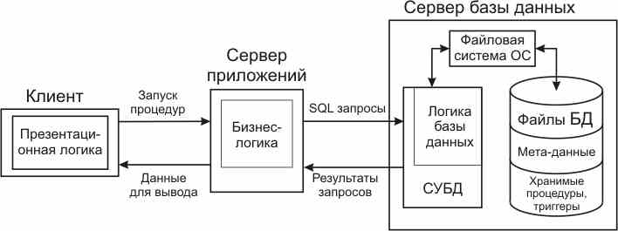
Концептуальная архитектура приложения

Slide 9
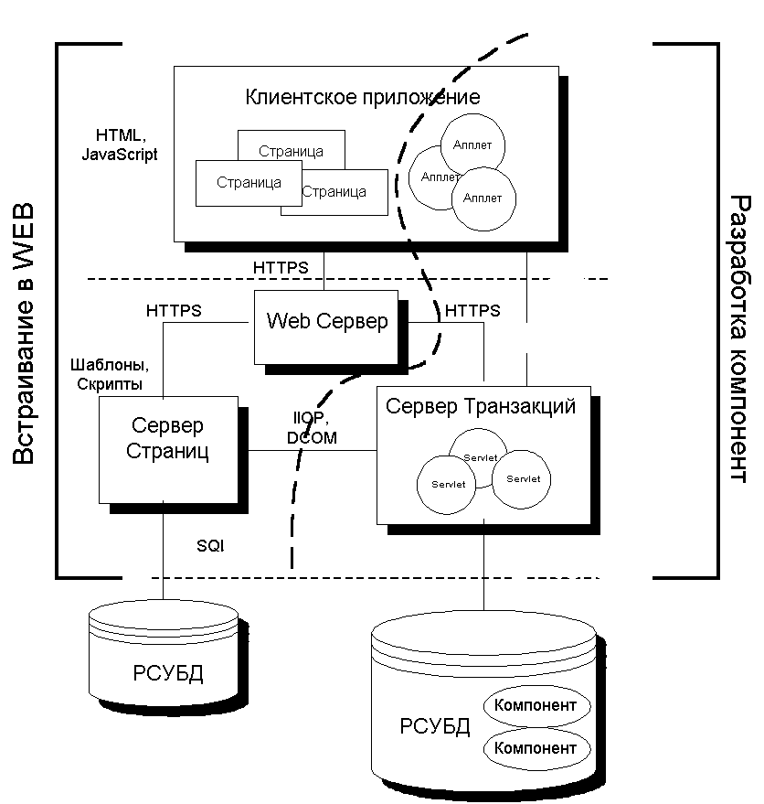
Архитектура компонентов приложения

Slide 10
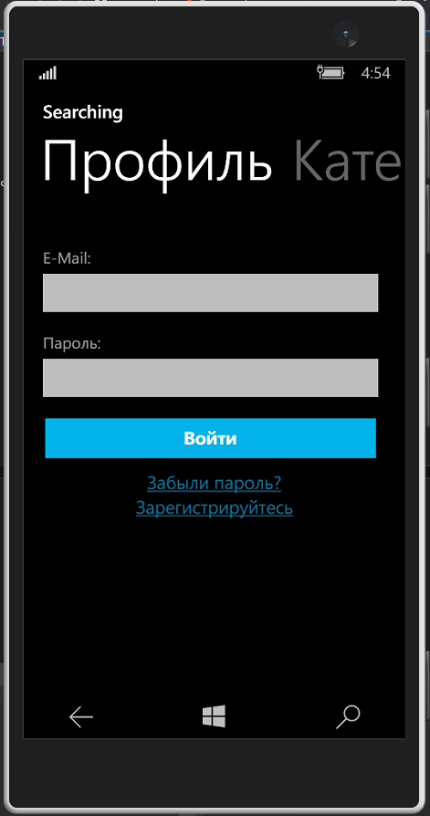
Форма входа
На форме входа пользователь вводит данные в поля и нажимает кнопка «Войти», тем самым отправляет запрос на сервер для проверки своих данных. Если данные верны- пользователь получает уведомление об этом и выполняется переход на страницу «Профиль». Если пользователь не имеет своего аккаунта, он может нажать на кнопку «Регистрация» и перейти на форму регистрации.

Slide 11
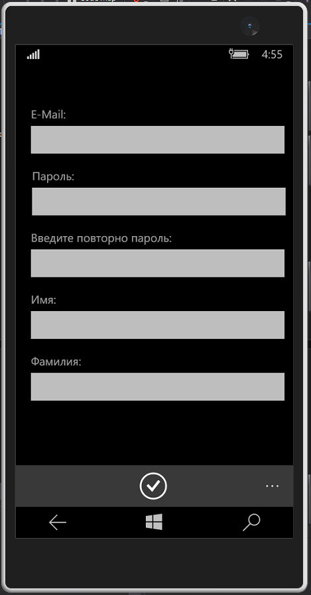
Форма регистрации
На форме регистрации пользователь заполняет все поля и отправляет запрос на сервер. Если поля заполнены верно- в базе данных появляется его учетная запись, которой он уже может пользоваться

Slide 12
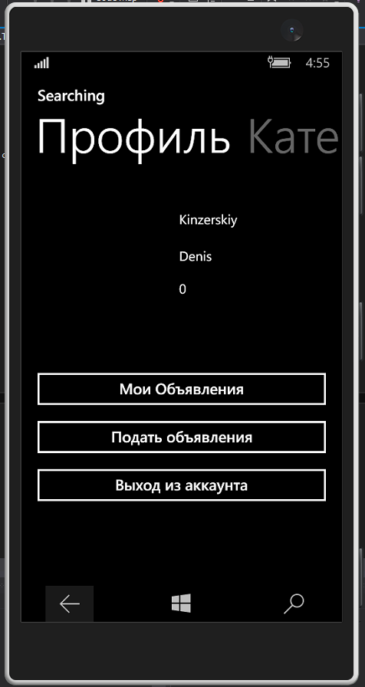
Форма профиля
На форме профиля пользователю предоставляется его личная информация и возможность посмотреть на его объявления, а так же написать новое.

Slide 13
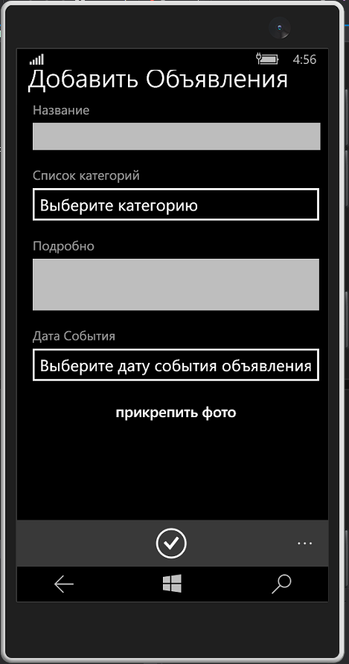
Форма добавления объявления
При заполнении всех полей, пользователь может отправить запрос на сервер, с помощью которого объявления попадают в базу данных, при условии, что поля были введены корректно.

Slide 14
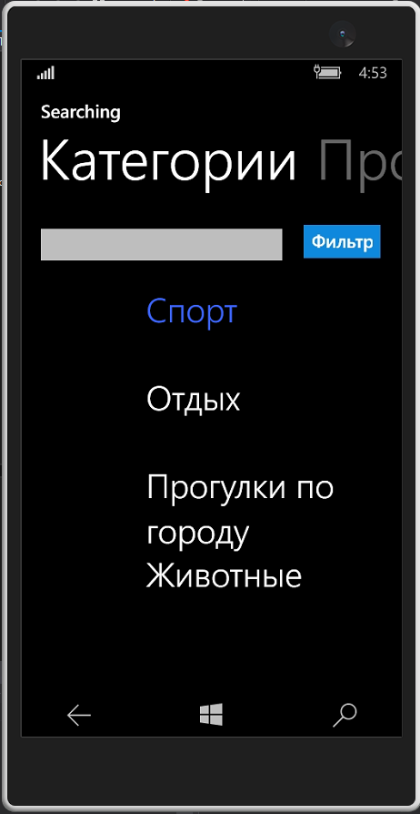
Форма категорий
На этой форме пользователь может выбрать нужную категорию, в которой он будет искать объявление. Так же, при необходимости, пользователь может перейти на форму «Фильтр», где может указать дополнительные параметры отбора

Slide 15
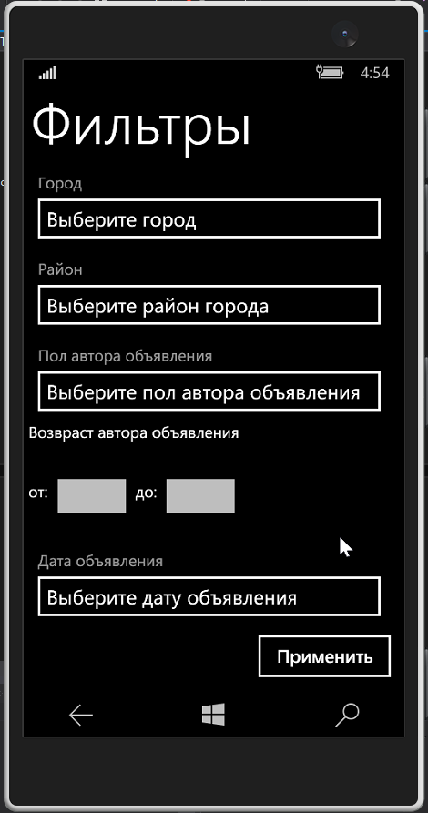
Форма фильтров
На этой форме пользователь указывает дополнительные параметры для поиска нужных ему объявлений

Slide 16
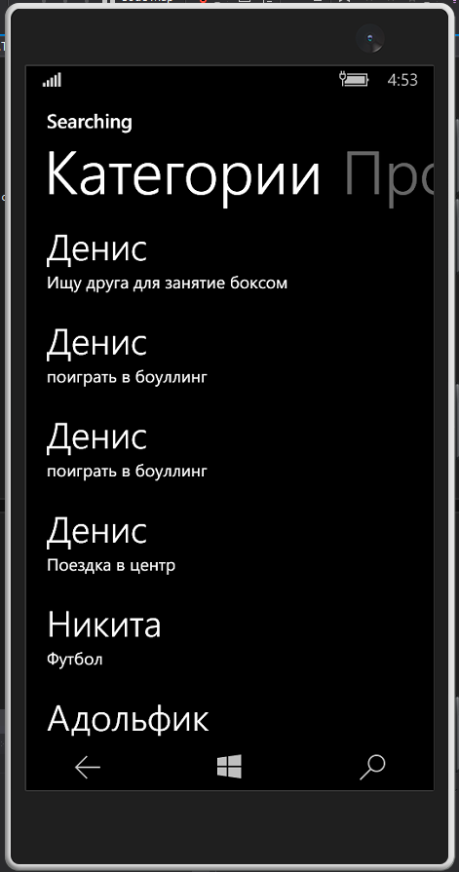
Форма объявлений
После того, как пользователь выбрал искомую категорию, и при необходимости выбрал фильтры к ней, пользователь переходит на форму объявлений, где может найти нужный для него контакт.

Slide 17
Спасибо за внимание!

